Slide 1
LÓGICA DE PRIMER ORDEN
Sesión 1

Slide 2
Lenguaje Natural y Formal
La diferencia entre lenguaje natural y lenguaje formal se puede realizar partiendo de lo siguiente:
el primero es el que heredamos a la vez que lo aprendemos (desde la infancia) y,
el segundo es un lenguaje (o lenguajes) que se debe fabricar o elaborar con una finalidad específica, diferenciada de la utilidad para la vida cotidiana del ser humano.

Slide 3
El lenguaje natural....Una ambigüedad
Sin embargo el lenguaje natural, puede llegar a ser ambiguo, lo que puede desembocar, en algunos casos, en informaciones erróneas, o la dificultad consiguiente a la hora de querer hallar la exactitud exigida en muchos supuestos.
¿Qué ejemplo puede dar usted en esta situación?
Para mostrar esto, tenemos el siguiente ejemplo:

Slide 4

La parábola del mentiroso:
“Yo soy mentiroso”
Digamos que a este se le atribuye el valor verdad, en otras palabras, decimos que este enunciado es verdad.
Pregunta: ¿Es este enunciado ambiguo?,¿Este enunciado se contradice?

Slide 5
Respuesta:
Tendríamos que “Es verdad” que “es un mentiroso” con lo cual está mintiendo, de lo que se deduce que no dice la verdad, por el simple hecho de que es un mentiroso y no puede decir la verdad. Con lo que tendríamos que es verdadero que no dice la verdad: una expresión contradictoria.
Esto nos demuestra que el lenguaje natural puede poseer grandes ambigüedades

Slide 6
¿Pero cómo podemos evitar esto?
Pues... con los lenguajes artificiales
¿Qué lenguajes artificiales usted conoce?

Slide 7
Para que esto no ocurra, una propuesta consistiría en introducir una norma que nos permita la formación de enunciados y la construcción de nociones con esa clase de reflexibilidad.
Los lenguajes artificiales son modos artificiosos de expresión construidos por la Lógica y las Matemáticas con el objeto de poder formular con mayor exactitud las relaciones entre los objetos que estudian las distintas disciplinas .

Slide 8
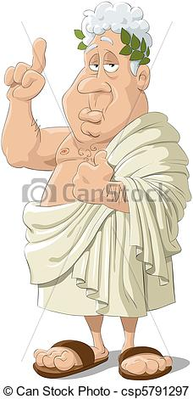
Acá llega nuestro tema....Lógica de Primer Orden

Slide 9
La lógica es una herramienta de cálculo deductivo donde se especifican los elementos y los procedimientos bajo los cuales será posible obtener una o más expresiones lingüísticas de lenguaje lógico, a partir de otras expresiones lingüísticas.
En la expresión “cálculo deductivo” entendemos por deducción el paso de unos enunciados a otros. A este proceder se denomina en lógica argumento.
¿Algún ejemplo que muestre un proceso deductivo?

Slide 10

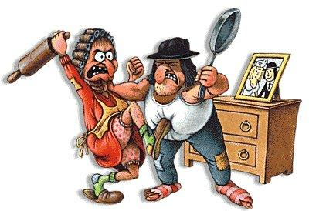
¿Te han atrapado en una mentira?

Slide 11
¿Qué es un argumento?
Un argumento se define como un segmento lingüístico de cierta complejidad en el cual a partir de ciertos subsegmentos iniciales se sigue necesariamente un subsegmento final. (Esto es básicamente el principio de una tesis)
Según RAE
Argumento: Razonamiento que se emplea para probar o demostrar una proposición, o bien para convencer a alguien de aquello que se afirma o se niega.
Los subsegmentos iniciales de un argumento se denominan premisas y el subsegmento final conclusión.
Pregunta: ¿Qué es un premisa?

Slide 12

Definición de Premisa: señal o indicio por donde se infiere algo.
Definición de Proposición: Enunciación de una verdad demostrada o que se trata de demostrar
Según la RAE

Slide 13
Algo más fácil
En lógica, una premisa es cada una de las proposiciones anteriores a la conclusión de un argumento. Al ser proposiciones, las premisas siempre afirman o niegan algo y pueden ser verdaderas o falsas.
Considérese el siguiente argumento:
O es martes o es miércoles.
Si es martes, entonces tengo que ir a trabajar.
Si es miércoles, tengo que ir a trabajar.
Por lo tanto, tengo que ir a trabajar.
En este argumento, las proposiciones 1, 2 y 3 son las premisas, y la proposición 4 es la conclusión.

Slide 14
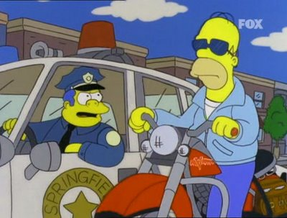
Ilustramos con un Ejemplo
Víctor es un alumno de 1º de Bachillerato que circula con su moto por la calle y se encuentra a su amiga Silvia, y ésta le pregunta sorprendida: “¿tú, Víctor, con una moto? ¿Por qué la tienes si no trabajas?”
Víctor le responde: “Mi padre me aseguró que si aprobaba este curso, me regalaría una moto. He aprobado el curso. Así que me ha regalado la moto que ves.

Slide 15
La respuesta de Victor!!!
La respuesta de Víctor se puede entender como un argumento por el cual le explica a su amiga Silvia por qué disfruta de una moto. El argumento se puede formular del siguiente modo:
Si Víctor aprueba el curso, su padre le regalaría una moto.
Víctor aprueba el curso
Luego su padre le regala una moto
Pregunta: ¿Cómo plantearía el anterior argumento utilizando un paradigma imperativo?¿Es o no posible?

Slide 16
Este argumento consta de dos subsegmentos iniciales o premisas:
“Si Víctor aprueba el curso, su padre le regalará una moto” y
“Víctor aprueba el curso”
Y de un subsegmento final (“Su padre le regala una moto”).
Es la composición de estos subsegmentos la que constituye el segmento lingüístico o argumento.

Slide 17
Ahora, esperen ahí....hacemos un paréntesis para introducir
LÓGICA PROPOSICIONAL

Slide 18
Volvamos al ejemplo anteriormente expuesto.
Centrándonos en la primera premisa del argumento (Si Víctor aprueba el curso, su padre le regalará una moto), la lógica proposicional sólo tendría en cuenta las dos proposiciones en su totalidad, es decir, por un lado:
“Víctor aprueba el curso” y por otro
“su padre le regalará una moto”,
Además de la relación que ambos tienen (la de implicación).

Slide 19
Ahora, quiero que lean lo siguiente:
Las proposiciones equivalen a frases u oraciones del lenguaje hablado, mientras que los nexos a través de los cuales puede relacionar estas proposiciones son la conjunción (y), la disyunción (o) y la implicación (si).
Esta lógica es la que utiliza proposiciones y nexos entre éstas para expresar sus verdades.
Por tanto, la lógica de proposicional se encargará de dictaminar sobre la verdad o falsedad de una proposición tomada en su totalidad,así también como las relaciones que se produzcan entre las proposiciones.

Slide 20
Cuenta con un lenguaje formal mediante el cual es posible representar fórmulas llamadas axiomas o predicados, que permiten describir fragmentos del conocimiento, y además consta de un conjunto de reglas de inferencia que aplicadas a los axiomas, permiten derivar nuevo conocimiento.

Slide 21
Ahora, algunos ejemplos
Hoy es viernes y hace frío

